Slide 1

DESARROLLO DE SOLUCIONES WEB
Semana 4

Slide 2
Inclusiones
include 'vars.php';
La sentencia include incluye y evalúa el archivo especificado. Incluye también los elementos que se encuentran dentro de “include_path” que es un valor donde se almacena archivos extras para ser cargados como si estuvieran dentro del mismo proyecto
include_once 'vars.php';
require 'vars.php';
La sentencia require es idéntico a include excepto que en caso de fallo producirá un error fatal de nivel E_COMPILE_ERROR. En otras palabras, éste detiene el script mientras que include sólo emitirá una advertencia (E_WARNING) lo cual permite continuar el script.
require_once 'vars.php';

Slide 3
Funciones
function foo($arg_1, $arg_2, /* ..., */ $arg_n) { echo "Función de ejemplo.\n"; return $valor_devuelto; }
Funciones definidas por el usuario
Funciones recursivas
Funciones variables
Funciones internas (incluidas)
Funciones anónimas

Slide 4
Excepciones
Una excepción puede ser lanzada ("thrown"), y atrapada ("catched") dentro de PHP.
El código puede estar dentro de un bloque try para facilitar la captura de excepciones potenciales.
Cada bloque try debe tener al menos un bloque catch o finally correspondiente.
throw new Exception('División por cero.');
try { ….codigo avaluado…..
} catch (Exception $e) { echo 'Excepción capturada: ', $e->getMessage(), "\n"; }

Slide 5
Sesiones y Cookies
Sesiones
Las sesiones son una forma sencilla de almacenar datos para usuarios de manera individual usando un ID de sesión único. Esto se puede usar para hacer persistente la información de estado entre peticiones de páginas. Los ID de sesiones normalmente son enviados al navegador mediante cookies de sesión, y el ID se usa para recuperar los datos de sesión existente. La ausencia de un ID o una cookie de sesión permite saber a PHP para crear una nueva sesión y generar un nuevo ID de sesión.
session_start();
$_SESSION[‘valor'],
Cookies
Las cookies son un mecanismo por el que se almacenan datos en el navegador remoto y poder así monitorizar o identificar a usuarios que vuelven al sito web.
setcookie("TestCookie", $value);

Slide 6
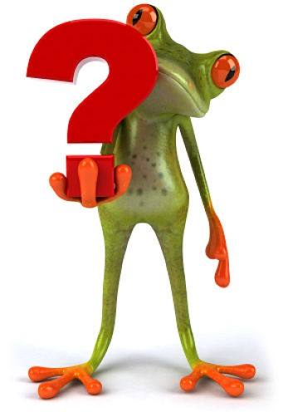
PREGUNTAS

